Slide 1
progress report

Slide 2
聲量數
XX海水浴場
 | 投資 金額 少 | 投資 金額 多
冷門
熱門
時間
春
夏
秋
冬

Slide 3
XX海水浴場
聲量數
時間
春
夏
秋
冬
Notes:
這是我亂掰的

Slide 4
爬蟲
PTT
痞克邦
取得資料
斷詞(中文斷詞系統)
N=8，J=1
True
N>=3
False
進入詞庫系統檢查
結束
N-1
True
是否存在於
詞庫
False
是否存在於
詞庫
放入Google API
J=J+1
存入database1
K=1
True
K>5
False
不儲存
放入database2
True
J是否為最後一筆
False
Notes:
(N為字元數，J為資料第幾筆數)

Slide 5
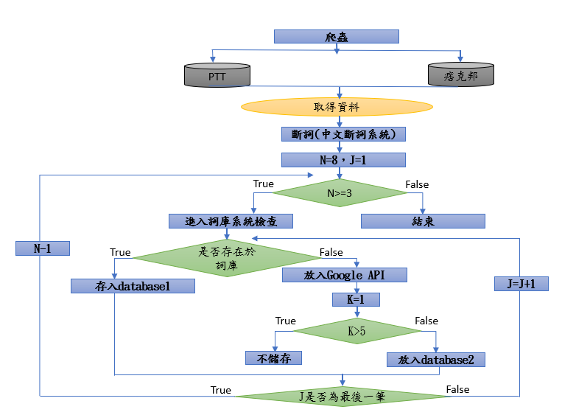

Slide 6
農村大數據-資料集
Fliker
PTT
痞客邦
準確率
Fliker
痞客邦；PTT

Slide 7
PTT
已完成
未完成
2011-2018 Tai-Travel版
爬蟲
建立詞庫
斷詞

Slide 8
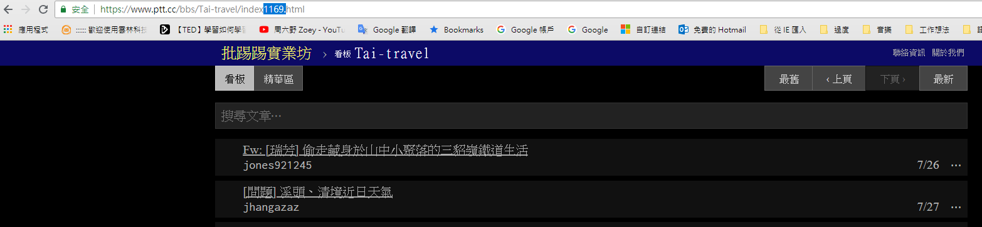
爬蟲過程
頁面號碼
630-1167
2010/12/19-2018/07/11
2010/12/19
標題：[遊記] 苗栗三義。舊山線，好久不見！
2018/07/11
標題：台灣各地便宜的月租套房？
時間久遠景點荒廢

Slide 9
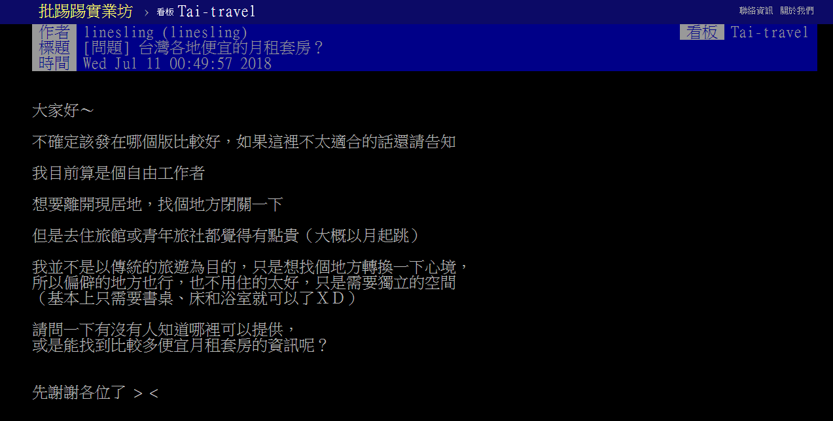

Slide 10
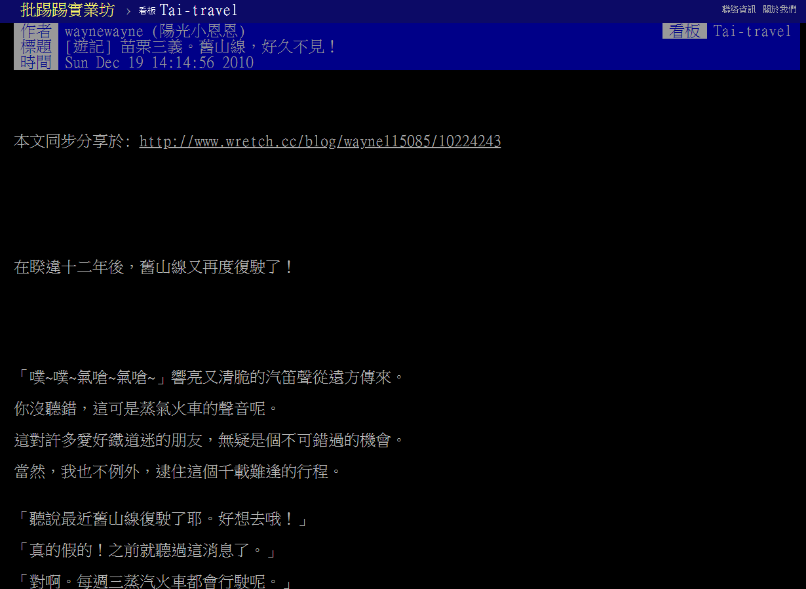

Slide 11
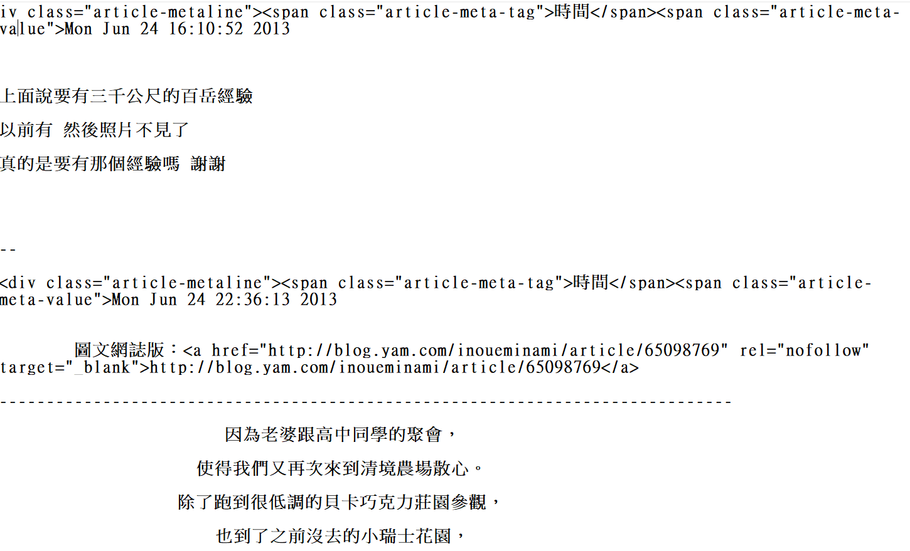
爬蟲過程
爬蟲結果

Slide 12
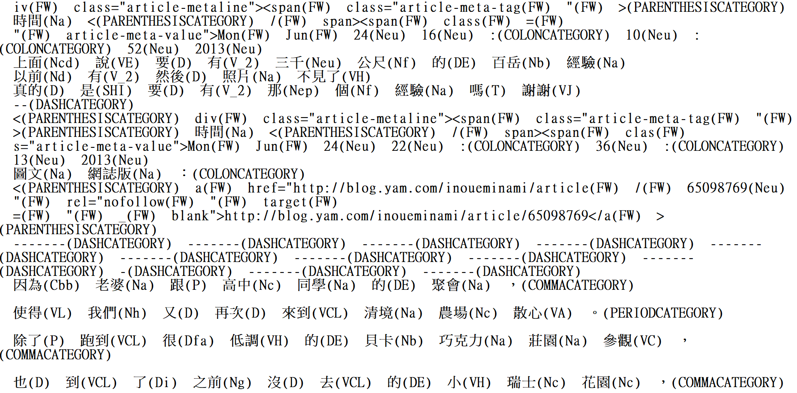
中研院
Notes:
https://g0v.hackpad.tw/ep/pad/static/aco0Hxp4IEz

Slide 13
iv(FW) class(FW) =(FW) "(PUNC) article-metaline(FW) "(PUNC) >(FW) <(FW) span(FW) class(FW) =(FW) "(PUNC) article-meta-tag(FW) "(PUNC) >(FW) 時間(Na) <(FW) /(PUNC) span(FW) >(FW) <(FW) span(FW) class(FW) =(FW) "(PUNC) article-meta-value(FW) "(PUNC) >(FW) Mon(FW) Jun(FW) 24(FW) 16(FW) :(FW) 10(FW) :(FW) 52(FW) 2013(FW) 上面(Ncd) 說(VE) 要(D) 有(V_2) 三千(Neu) 公尺(Nf) 的(DE) 百(Neu) 岳(Na) 經驗(Na) 以前(Ng) 有(V_2) 然後(D) 照片(Na) 不見了(VH) 真的(D) 是(SHI) 要(D) 有(V_2) 那(Nep) 個(Nf) 經驗(Na) 嗎(T) 謝謝(VJ) -(FW) -(PUNC) <(FW) div(FW) class(FW) =(FW) "(PUNC) article-metaline(FW) "(PUNC) >(FW) <(FW) span(FW) class(FW) =(FW) "(PUNC) article-meta-tag(FW) "(PUNC) >(FW) 時間(Na) <(FW) /(PUNC) span(FW) >(FW) <(FW) span(FW) class(FW) =(FW) "(PUNC) article-meta-value(FW) "(PUNC) >(FW) Mon(FW) Jun(FW) 24(FW) 22(FW) :(FW) 36(FW) :(FW) 13(FW) 2013(FW) 圖(Na) 文(Na) 網誌版(Na) ：(PUNC) <(FW) a(FW) href(FW) =(FW) "(PUNC) http(FW) :(FW) /(PUNC) /(PUNC) blog.yam.com/inoueminami/article/65098769(FW) "(PUNC) rel(FW) =(FW) "(PUNC) nofollow(FW) "(PUNC) target(FW) =(FW) "(PUNC) _blank(FW) "(PUNC) >(FW) http(FW) :(FW) /(PUNC) /(PUNC) blog.yam.com/inoueminami/article/65098769(FW) <(FW) /(PUNC) a(FW) >(FW) ------------------------------------------------------------------------------(FW) 因為(Cbb) 老婆(Na) 跟(P) 高中(Nc) 同學(Na) 的(DE) 聚會(Na) ，(PUNC) 使得(VL) 我們(Nh) 又(D) 再次(D) 來到(VCL) 清境(Nc) 農場(Nc) 散心(Na) 。(PUNC) 除了(P) 跑到(VCL) 很(Dfa) 低調(VH) 的(DE) 貝卡巧克力(Na) 莊園(Na) 參觀(VC) ，(PUNC) 也(D) 到(VCL) 了(Di) 之前(Nd) 沒(D) 去(VCL) 的(DE) 小(VH) 瑞士(Nc) 花園(Nc) ，(PUNC) 而(Cbb) 入(VCL) 住(VCL) 的(DE) 觀(Na) 湖(Na) 四(Neu) 季(Nd) 讓(VL) 我(Nh) 看到(VE) 遼闊(VH) 的(DE) 風景(Na) 。(PUNC) 雖然(Cbb) 路途(Na) 遙遠(VH) ，(PUNC) 但是(Cbb) 心靈(Na) 上(Ng) 還是(D) 有(V_2) 放鬆(VHC) 休息(VA) 的(DE) 療效(Na) ！(PUNC)
國教院

Slide 14
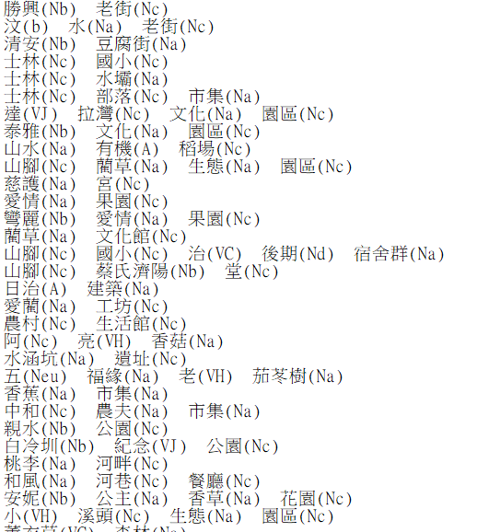
大部分景點名稱為名詞+名詞組合

Slide 15
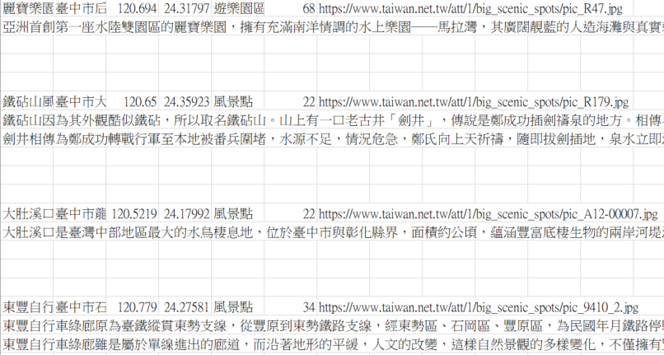
自資料擷取文字
景點詞庫
'位置(Na)\u3000地址(Na)',
'攝計(Na)\u3000視界(Na)',
'台東(Nc)\u3000大武(Nc)',
'頂洲(Nc)\u3000灘岸(Na)',
'特產(Na)\u3000食品(Na)',
'旅島(Nc)\u3000民宿(Nc)',
'腳印(Na)\u3000單車(Na)',
'金山(Nc)\u3000萬里(Nc)',
'疊巒(Na)\u3000綠意(Na)',
'鶯路(Nc)\u3000花海(Na)',
'軍眷(Na)\u3000宿舍(Nc)',
'濟南(Nc)\u3000基督(Nb)',
'樓梯(Na)\u3000角落(Nc)',
'活動(Na)\u3000本質(Na)',
'術家(Na)\u3000心思(Na)',
'航勤(Na)\u3000北路(Nc)',
'老人(Na)\u3000小孩(Na)',
'台南(Nc)\u3000夜市(Nc)',
'斥候(Na)\u3000步兵(Na)',
來源:https://www.taiwan.net.tw/

Slide 16
progress report_08/19

Slide 18
執行抓字(景點)
java
python
? (Nc)
? (Nc)
完整 (Nc)
完整 (Nc)
設定要抓幾個字元
抓字不準確
克力(Na)莊園(Na)
巧克力(Na)莊園(Na)
巧克力(Na)莊園(Na)

Slide 19
會遺漏部分景點
小(VH) 瑞士(Nc) 花園(Nc)

Slide 20
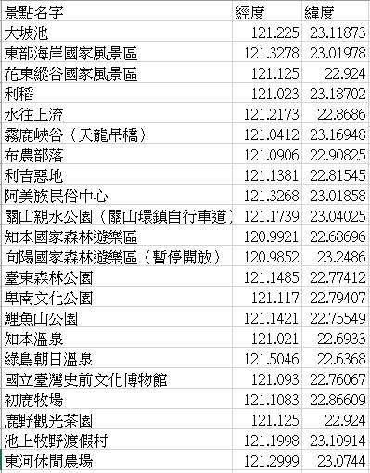
整理交通部景點資料
共680個景點
共22個縣市

Slide 21
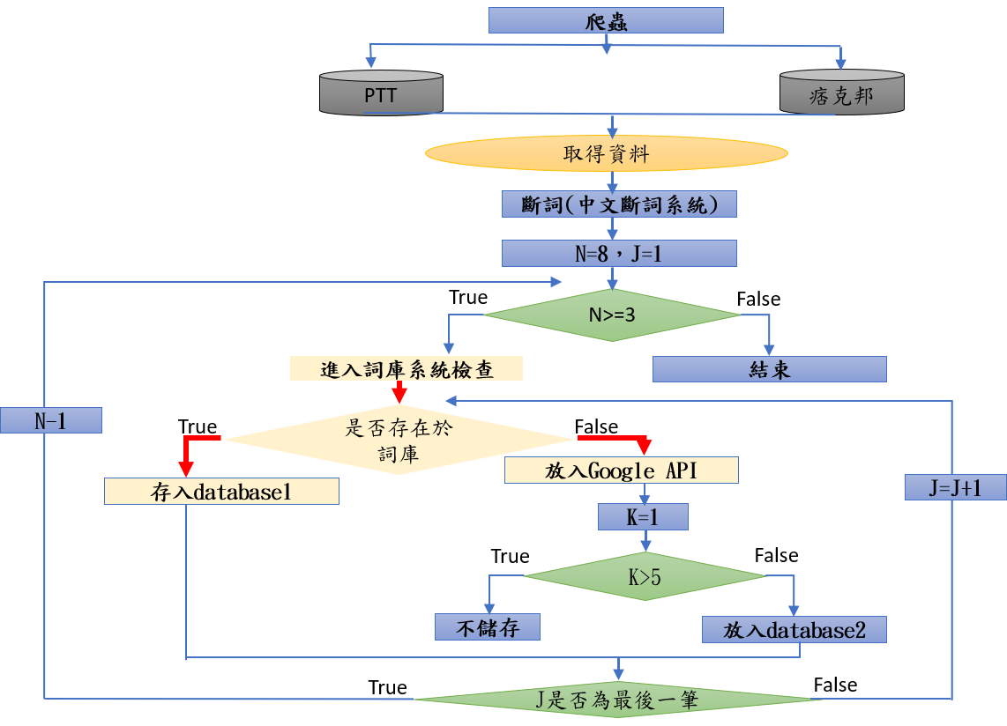
執行區段
Notes:
(N為字元數，J為資料第幾筆數)

Slide 22
資料集測試
630-765.txt
766-866.txt
867-967.txt
968-1167.txt

Slide 23
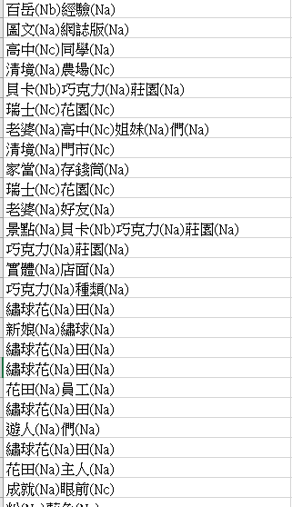
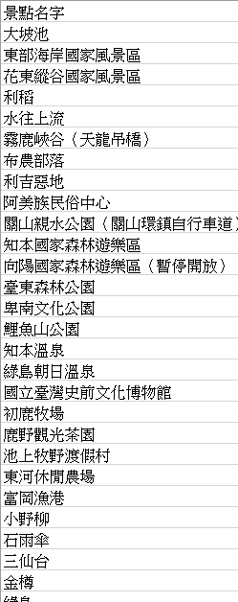
PTT景點資料
交通部景點資料
比對是否
在交通部景點裡

Slide 24

比對是否在交通部景點裡
交通部景點資料
PTT景點資料
放入database1

Slide 25
交集結果如下
共147筆

Slide 26
放入google API查詢位置
交通部景點資料
PTT景點資料

Slide 27
差集結果如下
共27686筆

Slide 28
相關名稱

Slide 29
處裡想法
google API經緯度
地圖分佈
r
設定範圍(半徑)或是查詢相關文獻
範圍內點數
決定聲量

Slide 30
執行區段
Notes:
(N為字元數，J為資料第幾筆數)

Slide 31
差集結果如下
無關景點的字
共27686筆

Slide 32
水保局景點分佈
鄉（縣市） | 景點數量
苗栗縣 | 338
台中市 | 96
南投縣 | 26
彰化縣 | 17
高雄市 | 8
花蓮縣 | 7
雲林縣 | 9
宜蘭縣 | 6
臺南市 | 6
嘉義縣 | 9
桃園市 | 3
新竹縣 | 6
新北市 | 1
臺東縣 | 2
屏東縣 | 4

Slide 33
水保局景點分佈
縣市 | 社區 | 景點
苗栗縣 | 北埔社區 | 7
苗栗縣 | 嘉盛社區 | 18
苗栗縣 | 士林社區 | 8
苗栗縣 | 山柑社區 | 1
苗栗縣 | 山腳社區 | 19
苗栗縣 | 廣盛社區 | 2
苗栗縣 | 慶福社區 | 1
苗栗縣 | 新英社區 | 23
苗栗縣 | 新開社區 | 2
苗栗縣 | 栗林社區 | 24
苗栗縣 | 梅園社區 | 2
苗栗縣 | 永和社區 | 2
苗栗縣 | 永和社區 | 3
苗栗縣 | 流東社區 | 17
苗栗縣 | 獅潭社區 | 11
苗栗縣 | 石牆社區 | 5
苗栗縣 | 福基社區 | 5
苗栗縣 | 福興社區 | 3
苗栗縣 | 蓬萊社區 | 17
苗栗縣 | 象鼻社區 | 3
苗栗縣 | 雙潭社區 | 1
苗栗縣 | 靜湖社區 | 1
苗栗縣 | 館南社區 | 4
苗栗縣 | 龍騰社區 | 2

Slide 34
水保局景點分佈
QGIS

Slide 35
放入google API查詢位置
交通部景點資料
PPT景點資料

Slide 36
欲查詢API資料集
630-765.txt
766-866.txt
867-967.txt
968-1167.txt
ING…
完成
ING…

Slide 37
執行區段
Notes:
(N為字元數，J為資料第幾筆數)

Slide 38
progress report_09/03

Slide 39
Stage1
空間
Stage2
空間+時間
Stage3
空間+時間+交通、餐廳等
Stage4
旅遊路徑規劃

Slide 40
單一景點
聲量數
XX海水浴場
 | 投資 金額 少 | 投資 金額 多
冷門
熱門
時間
春
夏
秋
冬

Slide 41
本周進度

Slide 42
PTT
交通部景點資料
PTT景點資料
景點
聲量
勝興車站 105
南庄老街 85
大甲鎮瀾宮 24
東勢林場 14
汶水老街 20
西湖渡假村 2
6筆
水保局景點資料
Notes:
開大表

Slide 43
痞客幫
交通部景點資料
痞客幫景點資料
景點
聲量
西湖渡假村 972
大甲鎮瀾宮 955
東勢林場 977
勝興車站 979
客家大院 949
水保局景點資料
5筆
Notes:
開大表

Slide 44
景點數
景點 PTT 痞客幫
1 | 苗栗縣 | 勝興車站 | 105 | 979
2 | 苗栗縣 | 南庄老街 | 85
3 | 台中市 | 大甲鎮瀾宮 | 24 | 955
4 | 台中市 | 東勢林場 | 14 | 977
5 | 苗栗縣 | 汶水老街 | 20
6 | 苗栗縣 | 西湖渡假村 | 2 | 972
7 | 苗栗縣 | 客家大院 |  | 949
水保局提供的景點大部分討論熱度低

Slide 45
景點統計
景點(交集)
勝興車站
南庄老街
大甲鎮瀾宮
東勢林場
汶水老街
西湖渡假村
客家大院
剩餘景點
山板礁臉譜文化生活館
吉祥樓餐廳
隆昌阿泉紅棗休閒農場
卓也小屋
勝隆客家小館
勝興火車站
大進社區發展協會
7筆
…
499筆
Notes:
我們可以用左邊7筆得出點的景點評估

Slide 46

社區
水保局景點 | 社區
大湖草莓酒莊 | 三義社區
山板礁臉譜文化生活館 | 三義社區
吉祥樓餐廳 | 三義社區
西湖渡假村 | 三義社區
卓也小屋 | 三義社區
士林水壩 | 士林社區
士林部落市集 | 社林社區
龍興宮 | 太平社區
香菇街 | 協成社區
興隆空中串聯步道 | 興隆社區
506個景點

Slide 47
xx社區
評比
交通便利 | 商店 | 住宿 | 聲量 | … | 總分
9 | 6 | 8 | 9
投資金額 總分 | 少 | 多
高
低

Slide 48
水保局資料
景點 | 鄉（縣市） | 所屬社區 | 地址 | 經度 | 緯度
大湖草莓酒莊 | 苗栗縣 | 三義社區 | 364苗栗縣大湖鄉 富興村八寮灣2-4號 | 120.868 | 24.4289
橘舍三食 | 卓蘭鎮市區 | 壢西坪社區 | 豐興農路(花露農場後方) | 24.3328842 | 120.8290293
台糖巷 |  | 竹仔坑社區 |  | 120.73 | 24.0906
薑麻園休閒區 | 苗栗縣 |  | 栗林村薑麻園13號 | 24.38759 | 120.82464
瞭望台 | 苗栗縣 | 薑麻園社區
紫色花街(129花街) | 台中市 | 馬力埔社區 |  | 24.222001 | 120.793524
稻荷咖工作坊 |  | 台南市農村再生發展協會 | 草店里54號, 白河區, 台南市, TW | 120.434821 | 23.38945
里德社區發展協會 | 滿洲鄉 | 里德社區 | 屏東縣滿州鄉山頂路57號, TW | 120.851601 | 22.020890
狀態：資料前處理
共506筆
Notes:
求救

Slide 49
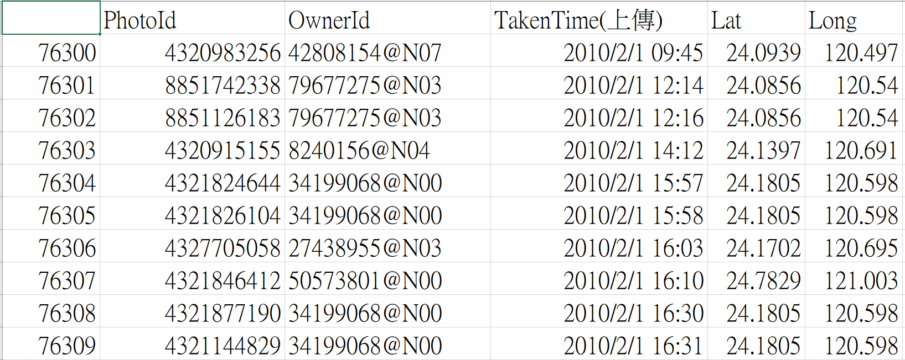
Flickr
狀態：經緯度 景點
Notes:
673086筆

Slide 50
Stage2
評比分數
XX社區
時間
春
夏
秋
冬

Slide 51
投點
分群
Filckr 7-11??
時間
逆向操作
再分級(一、二、三)
推觀光局

Slide 52
執行區段
Notes:
(N為字元數，J為資料第幾筆數)

Slide 53
空間
投點
DBSCAN
半徑：? 150mm 圈內至少有幾個：? 100個
得出景點範圍
旅遊區找尋
Notes:
673086
711的資料要放入DBSCAN嗎?

Slide 54
progress report_09/14

Slide 55
Stage1
空間
Stage2
空間+時間
Stage3
空間+時間+交通、餐廳等
Stage4
旅遊路徑規劃

Slide 56
PTT
交通部景點資料
PTT景點資料
景點
聲量
勝興車站 105
南庄老街 85
大甲鎮瀾宮 24
東勢林場 14
汶水老街 20
西湖渡假村 2
6筆
水保局景點資料
Notes:
開大表

Slide 57
空間
投點
得出景點範圍
旅遊區找尋
Notes:
673086
711的資料要放入DBSCAN嗎?

Slide 58
投點
PTT
痞客幫
交通部
取得資料
斷字
取得景點名稱
False
是否為政府景點
True
隱藏景點
政府景點
存入database1
存入database2

Slide 59
空間
投點
得出景點範圍
旅遊區找尋
Notes:
673086
711的資料要放入DBSCAN嗎?

Slide 60
景點範圍
Flickr

Slide 61
Flickr
共673086筆
Notes:
673086筆

Slide 62
Flickr
共673086筆
Notes:
673086筆

Slide 63
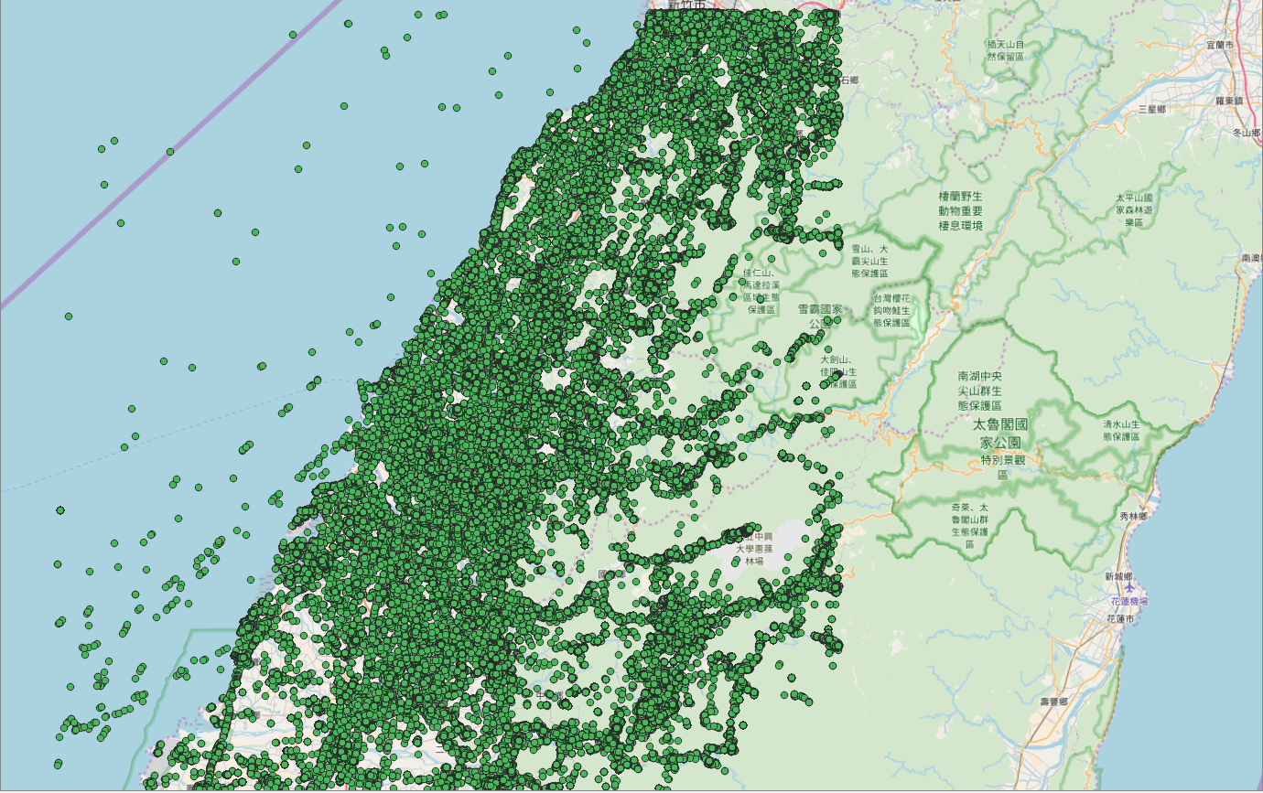
Notes:
1:551872

Slide 64
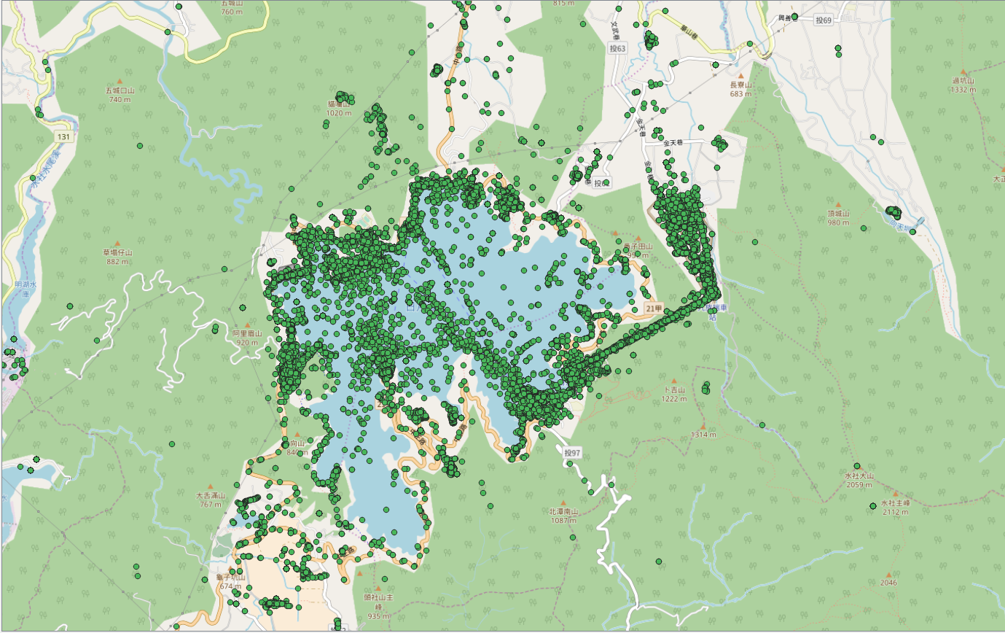
日月潭
Notes:
1:34492

Slide 65
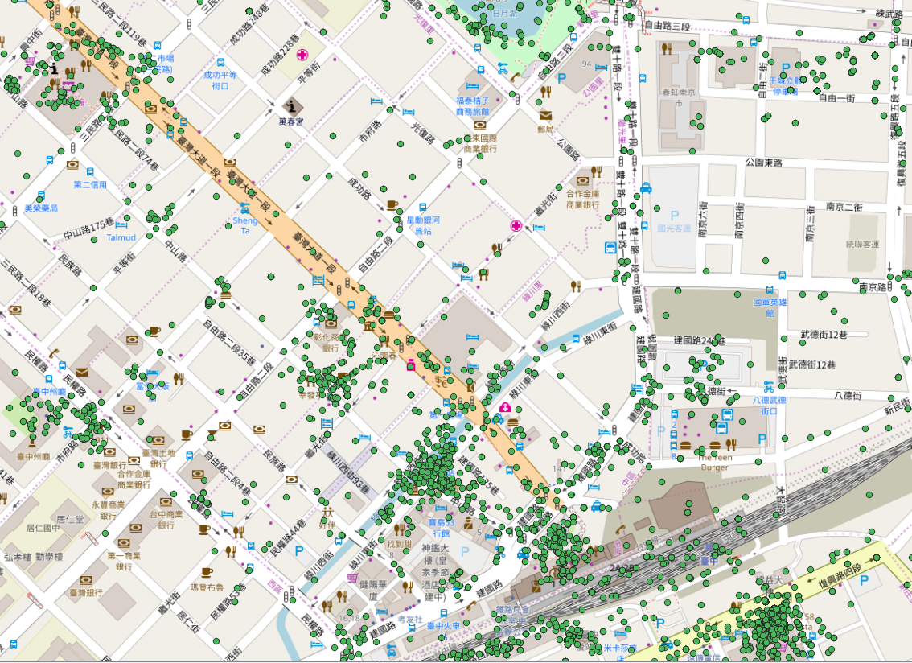
繼光商店街
綠川
宮原眼科
台中火車站
Notes:
1:4311

Slide 66
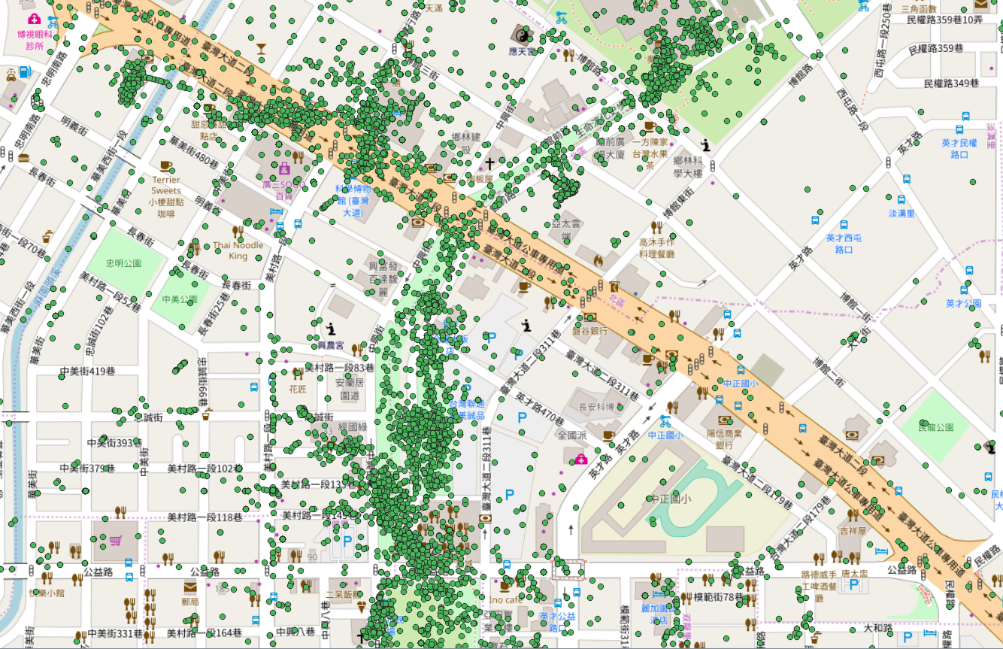
茹絲葵牛排
科博館
草悟道
市民廣場
勤美誠品
台中NOVA
網美聚集地…
Notes:
1:4311

Slide 67
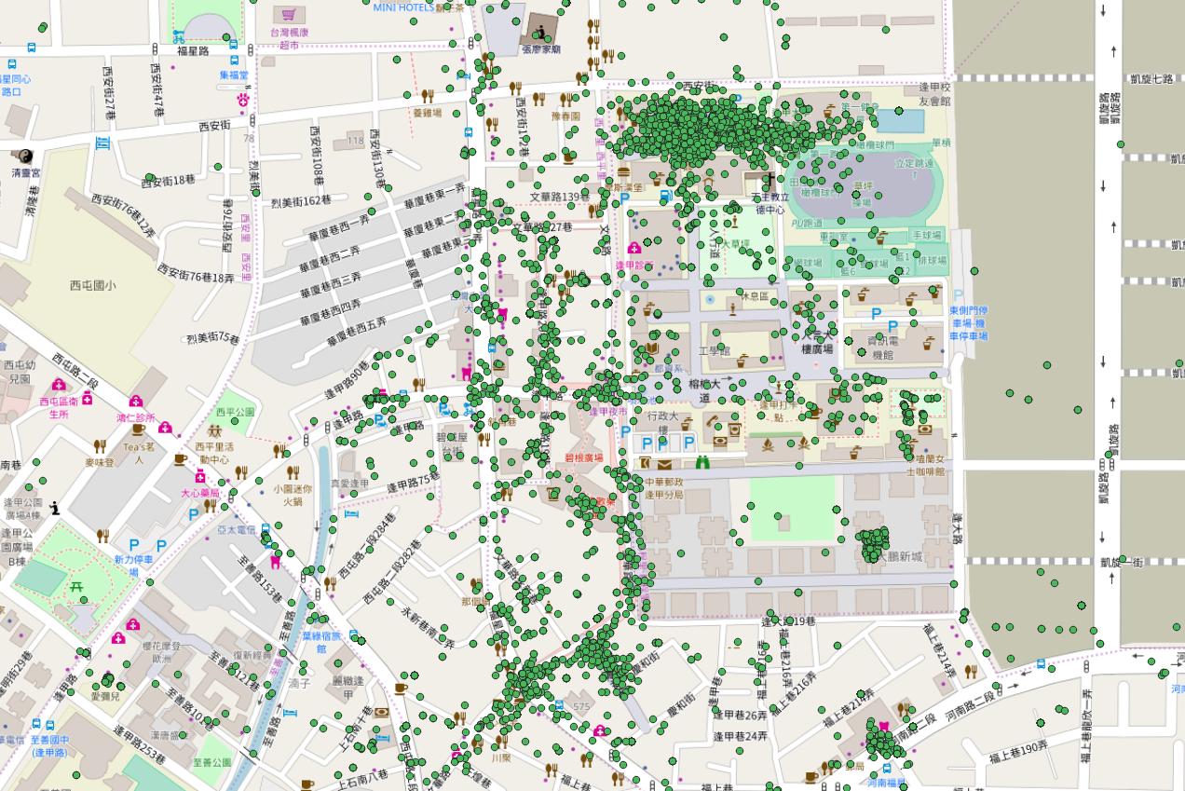
逢甲大學
年度cosplay活動
逢甲夜市
Notes:
1:4311

Slide 68
景點範圍
Flickr
都市
是否為郊區或
都市
郊區
存入database3
存入database4
Notes:
1.針對每一個景點作DBSCAN
2.小距離往上(小>大距離)
3.切時間(季>月>天)
4.特殊事件/普通事件
5.五六日,
每個類型舉三個例子
大甲媽祖/高美濕地/

Slide 69
景點範圍
Flickr
都市
是否為郊區或
都市
郊區
存入database3
存入database4
得出半徑
人數
人數
距離
距離
Notes:
加入痞客幫 PTT資料集

Slide 70
空間
投點
得出景點範圍
旅遊區劃分
旅遊區
C
A
B
Notes:
673086
711的資料要放入DBSCAN嗎?

Slide 71
旅遊區找尋
PTT
痞客幫
Flickr
取出鄰近天數、每天的移動紀錄

Slide 73
旅遊區找尋
水社碼頭廣場
日月潭國家風景區
九族文化村
伊達邵

Slide 74
旅遊區找尋
第一天：九族文化村
第二天：日月潭風景區
Notes:
隱形或是險性的作種子(每個都try一次)
重疊就不在算
10公里,9.9公里,1km
第二層 群的數量有變化時，算在第二層1600 1500
第三層
剩下一個影性景點
Recourcive 遞迴程式
最後在加時間

Slide 75
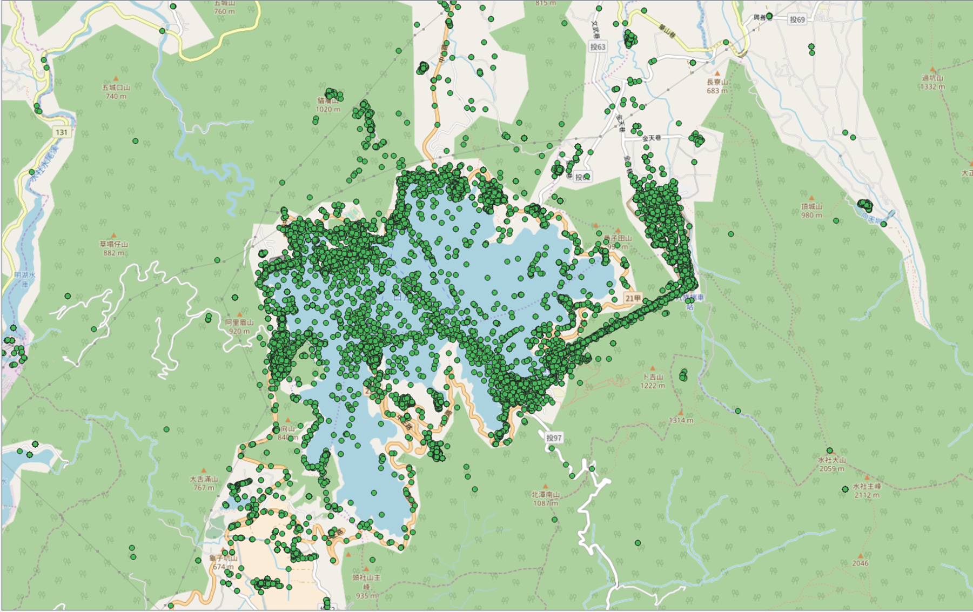
旅遊區找尋
New name
日月潭九族區
Notes:
10公里
每200mm
N當新的一群的時候
N+1
直到n,(影藏景點)
1.時間待不久

Slide 76
找R
1.針對每一個景點作DBSCAN
2.小距離往上(小>大距離)
3.切時間(季>月>天)
4.特殊事件/普通事件
5.五六日,
每個類型舉三個例子
大甲媽祖/高美濕地/

Slide 77
製作熱區圖

Slide 78
我們
圈出範圍
逢甲
用網格計算密度

Slide 79
目的找景點範圍
Flickr
政府開放資料
取得經緯度+鄉鎮區面積
計算打卡密度
低
高
打卡密度
(門檻值?)
設定網格大小初始值
(2000mx2000m)?
設定網格大小初始值
(1000mX1000m)?
製作熱區圖
製作熱區圖
Notes:
1.針對每一個景點作DBSCAN
2.小距離往上(小>大距離)
3.切時間(季>月>天)
4.特殊事件/普通事件
5.五六日,
每個類型舉三個例子
大甲媽祖/高美濕地/
6.問黃建國學長DBSCAN

Slide 80
製作熱區圖
觀察密度分布
密度低的
設立門檻值為?
密度高的
不做處理
每一個網格拆解
網格以100m?遞減
設定網格大小
(900mX900m)
製作熱區圖
直到全部判斷成不做處裡
觀察密度分布

Slide 81
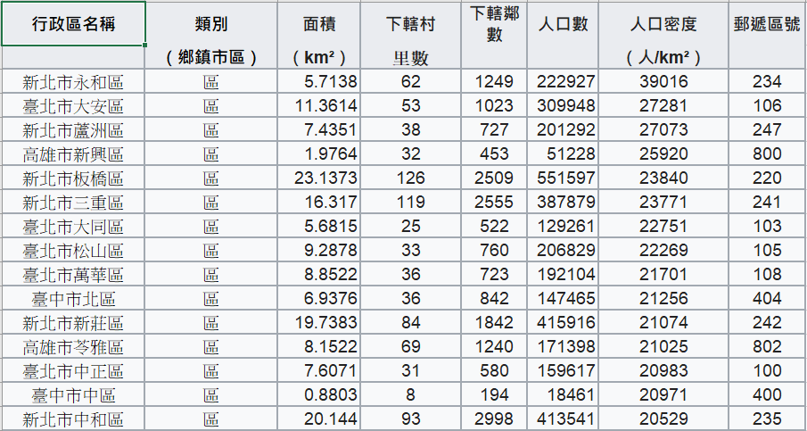
全台人口土地相關資訊
Notes:
1.針對每一個景點作DBSCAN
2.小距離往上(小>大距離)
3.切時間(季>月>天)
4.特殊事件/普通事件
5.五六日,
每個類型舉三個例子
大甲媽祖/高美濕地/
6.問黃建國學長DBSCAN

Slide 82
空間
投點
得出景點範圍
Notes:
673086
711的資料要放入DBSCAN嗎?

Slide 83
投點
PTT
痞客幫
交通部
取得資料
斷字
取得景點名稱
False
是否為政府景點
True
隱藏景點
政府景點
存入database1
存入database2

Slide 84
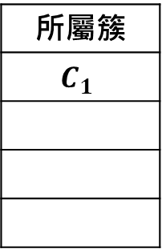
景點詞庫
DBSCAN
演算法
Flickr
Eps | 10km
MinPts | 10000個
取得經緯度資料
Lat | Long
24.0939 | 120.497
24.0856 | 120.54
24.0856 | 120.54
24.7829 | 120.695
是否有造訪(0/1)
0
0
0
0
所屬簇
$$C_{1}$$
標記所有點為未造訪
設定變數
Eps=?km
MinPts=?
設立分群簇C
Notes:
統計性描述 n的大小

Slide 85
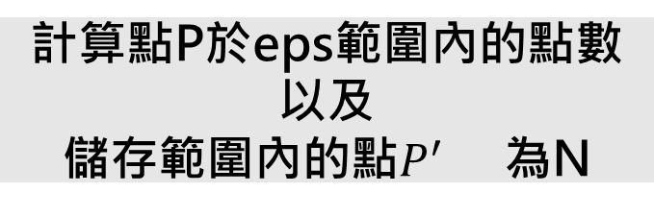
一般的DBSCAN
隨機讀取一個點P
點P是否為已造訪
是
否
標記點P為已造訪
計算點P於eps範圍內的點數以及
儲存範圍內的點$P^{′}$ 為N
Lat | Long | 是否有造訪
24.0939 | 120.497 | 0
1
24.0856 | 120.54 | 0

Slide 86
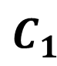

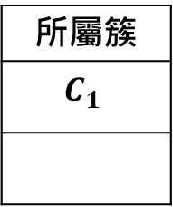
否
計算N內的個數是否$≥\text{MinPts}$
是
標記P為Noise
標記P 為Core point
$$C_{1}$$
將P加入第C簇裡
Lat | Long | 是否有造訪
24.0939 | 120.497 | 1
所屬簇
$$C_{1}$$
24.0856 | 120.54 | 0

Slide 87

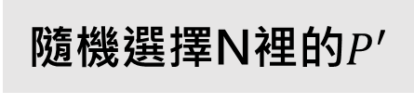

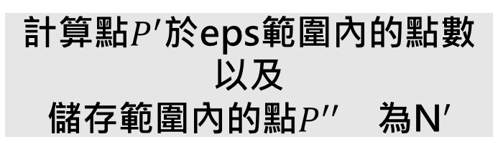
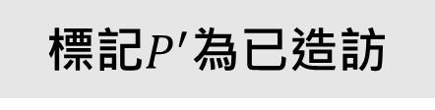
隨機選擇N裡的$P^{′}$
Yes
判斷$P^{′}$是否被造訪
No
標記$P^{′}$為已造訪
計算點$P^{′}$於eps範圍內的點數以及
儲存範圍內的點$P^{′′}$ 為N$′$
否
範圍內點P個數是否$≥\text{MinPts}$
是
不做動作

Slide 88
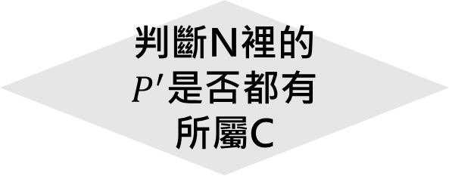
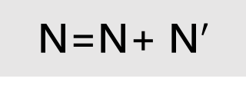
N=N+ N$′$
判斷N裡的$P^{′}$是否都有所屬C
加入到分類C
繼續找下一簇

Slide 89
我們的DBSCAN

Slide 90
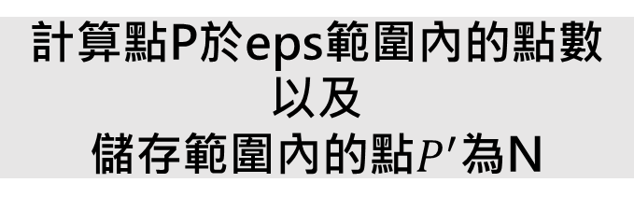
我們的DBSCAN
隨機讀取景點詞庫裡的未分類的點P
景點1
景點2
點P是否為已造訪
是
否
標記點P為已造訪
計算點P於eps範圍內的點數以及
儲存範圍內的點$P^{′}$為N
景點3

Slide 91
半徑調整
直到此群剩下一個景點名稱
單次下降100m
10km
9.9km
5.9km
第二層
第一層
景點1
景點1
景點2
景點2

Slide 92
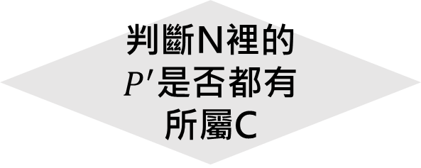
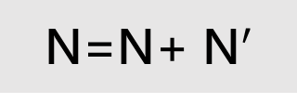
我們的DBSCAN
N=N+ N$′$
判斷N裡的$P^{′}$是否都有所屬C
加入到分類C
從下一個景點詞庫裡的P繼續找

Slide 93
DBSCAN
演算法
Flickr
景點詞庫
Eps | 10km
MinPts | 10000個
Lat | Long
24.0939 | 120.497
24.0856 | 120.54
24.0856 | 120.54
24.7829 | 120.695
是否有造訪(0/1)
0
0
0
0
取得經緯度資料
標記所有點為未造訪
設定變數
Eps=?km
MinPts=?
設立分群簇C
Notes:
統計性描述 n的大小

Slide 94
DBSCAN
演算法
Flickr
景點詞庫
Eps | 10km
MinPts | 10000個
Lat | Long
24.0939 | 120.497
24.0856 | 120.54
24.0856 | 120.54
24.7829 | 120.695
是否有造訪(0/1)
0
0
0
0
取得經緯度資料
標記所有點為未造訪
設定變數
Eps=?km
MinPts=?
設立分群簇C
Notes:
統計性描述 n的大小

Slide 95
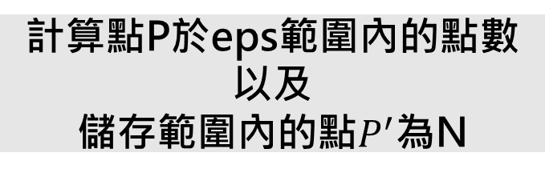
隨機讀取景點詞庫裡的未分類的點P
景點1
景點2
點P是否為已造訪
是
否
標記點P為已造訪
計算點P於eps範圍內的點數以及
儲存範圍內的點$P^{′}$為N
景點3

Slide 96
否
計算N內的個數是否$≥\text{MinPts}$
是
標記P為Noise
標記P 為Core point
$$C_{1}$$
將P加入第C簇裡
Lat | Long | 是否有造訪
24.0939 | 120.497 | 1
所屬簇
$$C_{1}$$
24.0856 | 120.54 | 0

Slide 97
隨機選擇N裡的$P^{′}$
Yes
判斷$P^{′}$是否被造訪
No
標記$P^{′}$為已造訪
計算點$P^{′}$於eps範圍內的點數以及
儲存範圍內的點$P^{′′}$ 為N$′$
否
範圍內點P個數是否$≥\text{MinPts}$
是
不做動作

Slide 98
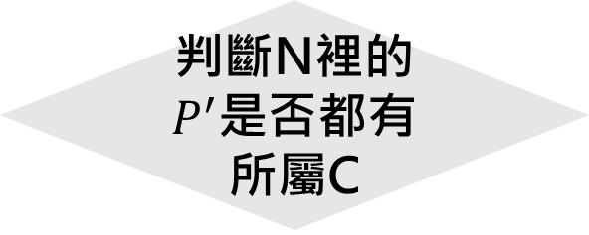
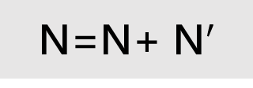
N=N+ N$′$
判斷N裡的$P^{′}$是否都有所屬C
加入到分類C
從下一個景點詞庫裡的P繼續找

Slide 99
人流處裡
人流處裡

